Slide 1
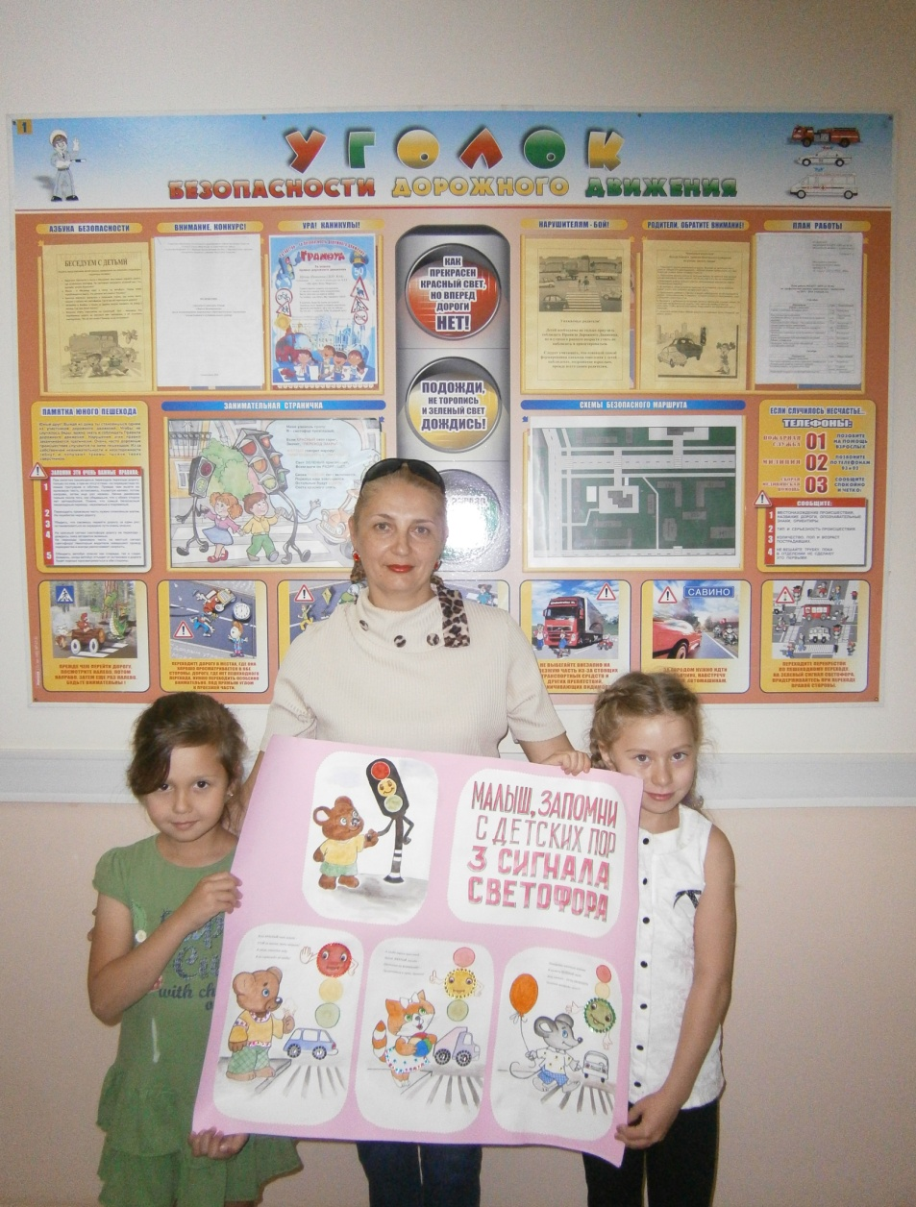
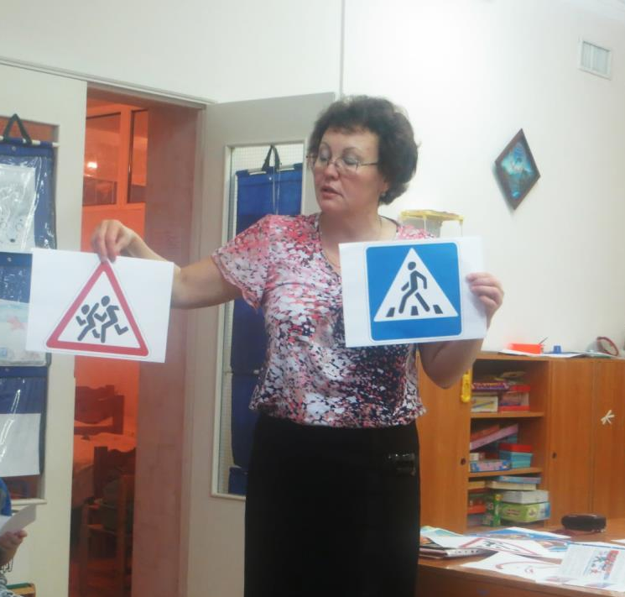
Обучение детей дошкольного возраста правилам безопасного поведения на дорогах.
Группа «Пчелка»
Воспитатели: Закирова Р.М., Гиниятова Г. Ф.

Slide 2
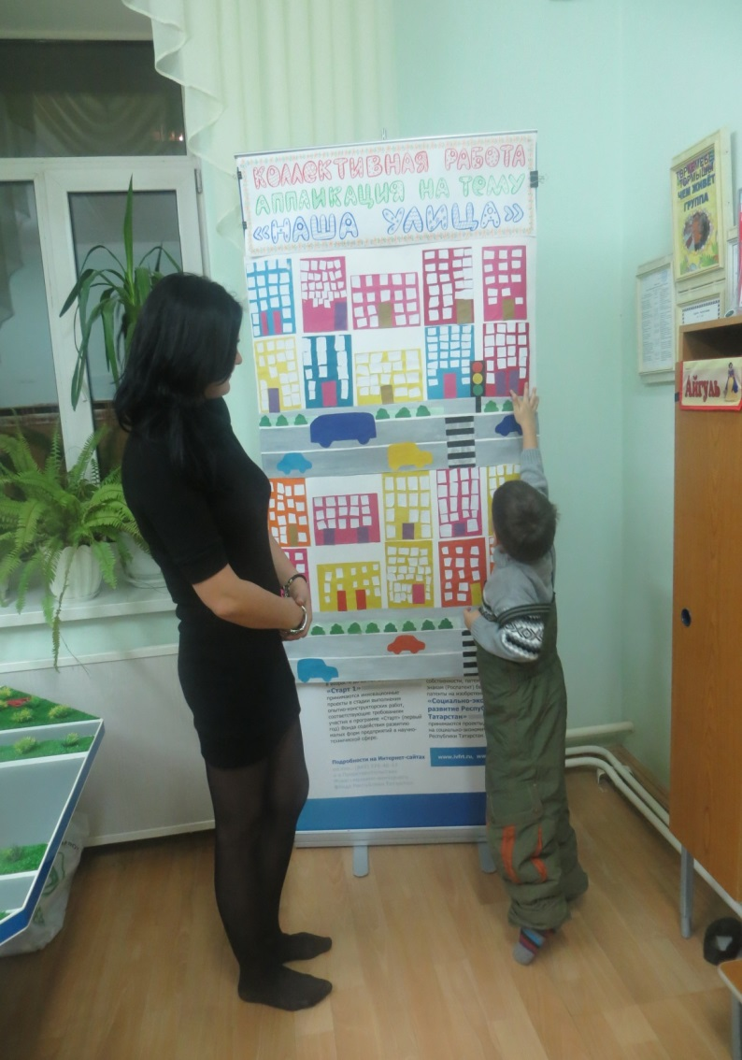
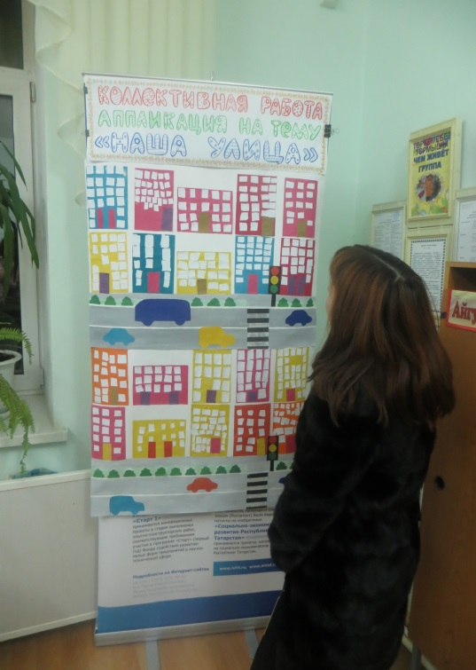
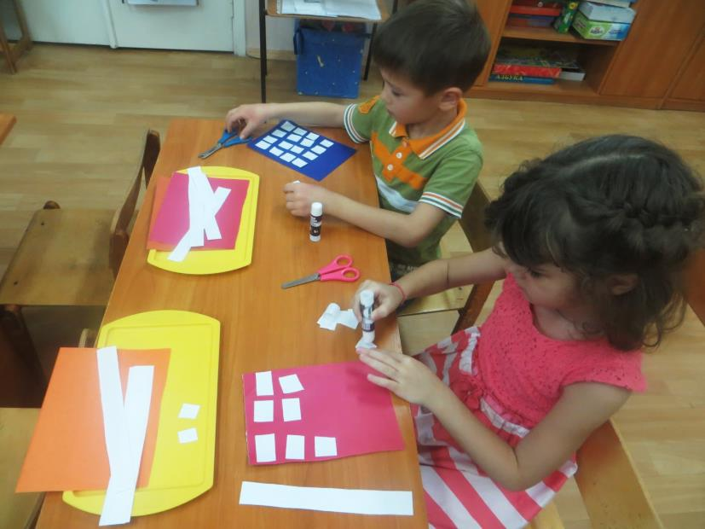
В процессе работы по созданию коллективной работы «Наша улица»

Slide 3
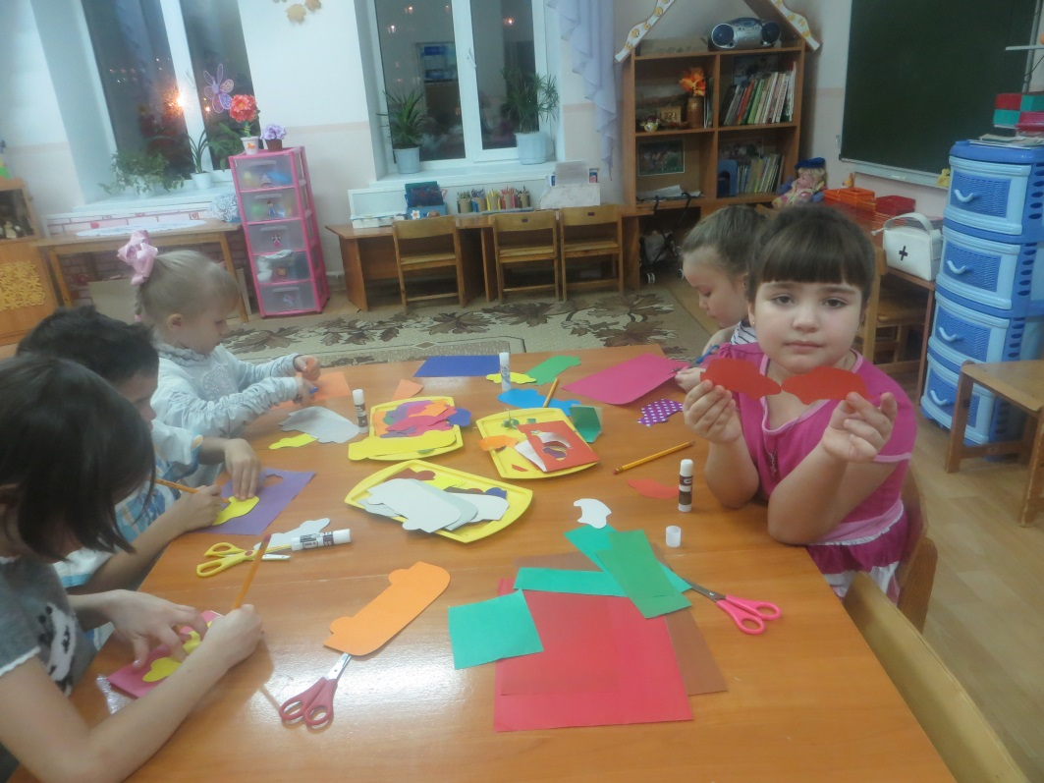
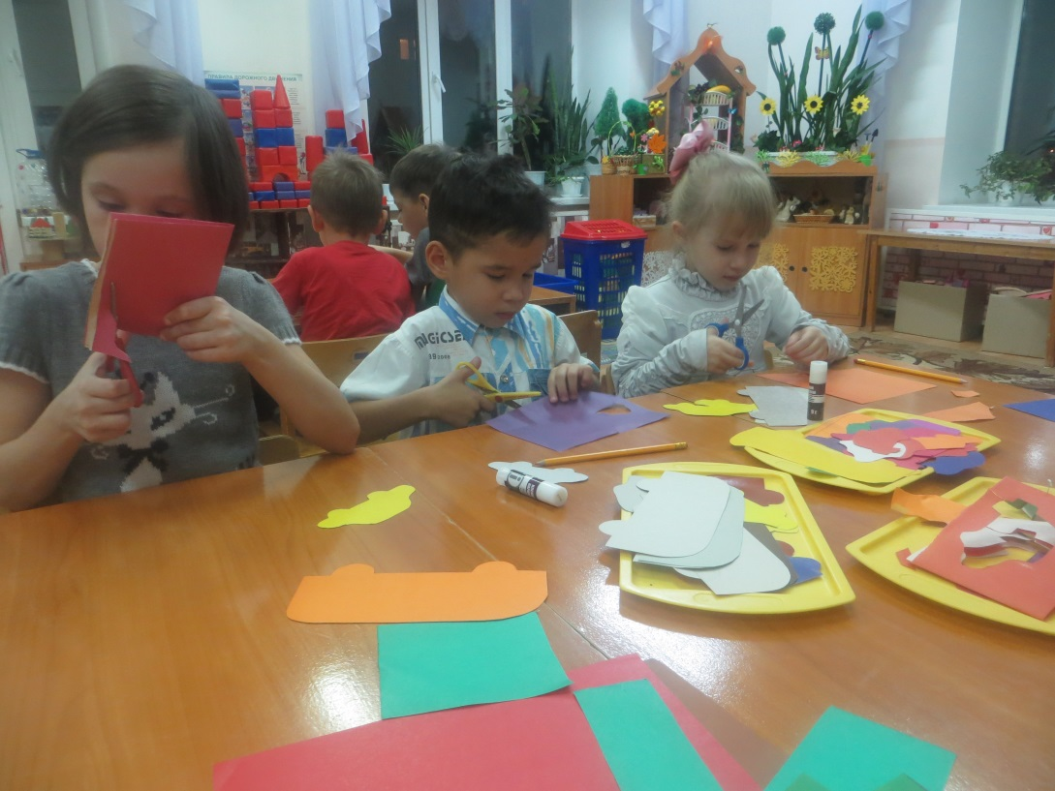
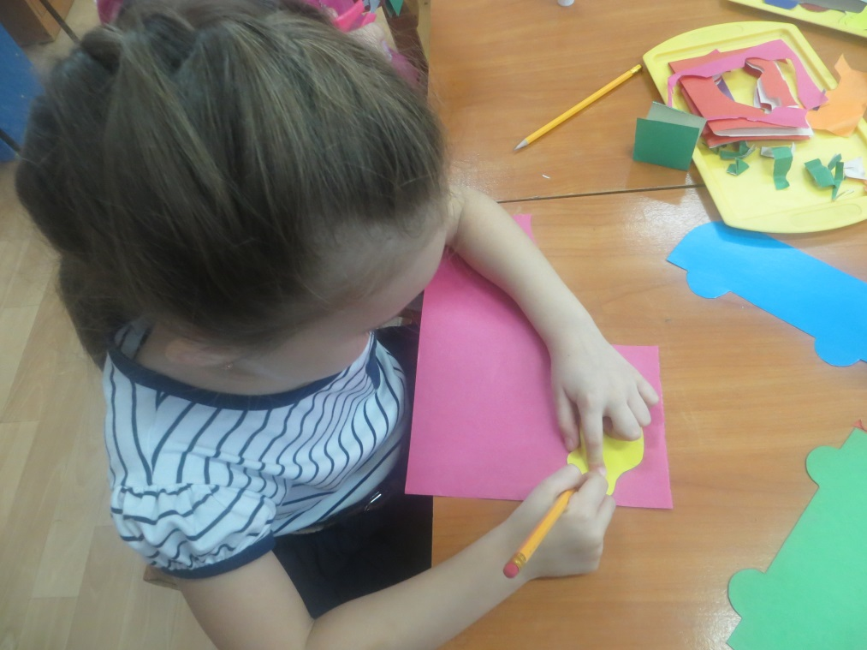
Упражняемся в вырезании различных видов автомобилей: пассажирские и легковые.

Slide 4
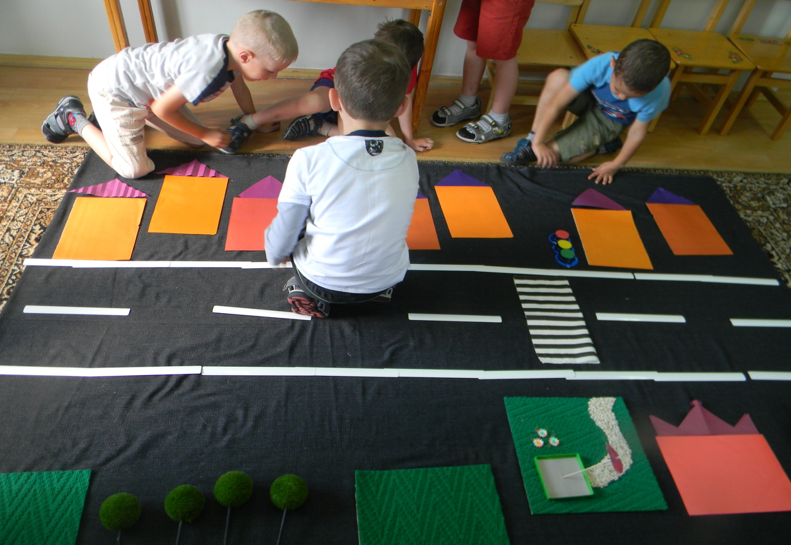
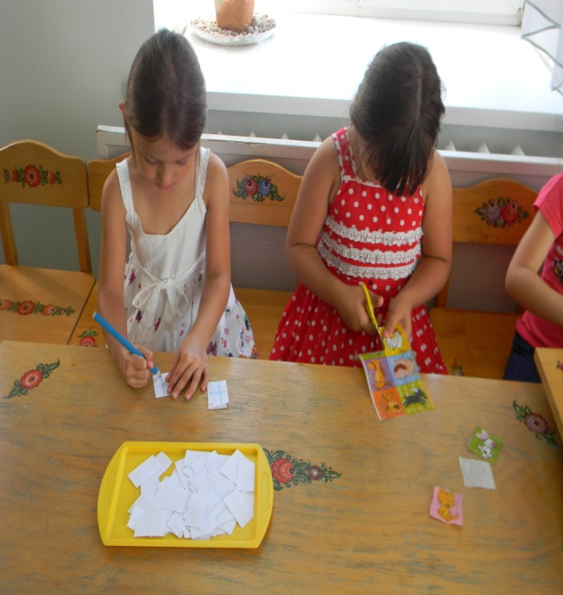
Коллективная работа из цветной бумаги, подручных и бросовых материалов
«Улица со светофором»

Slide 5
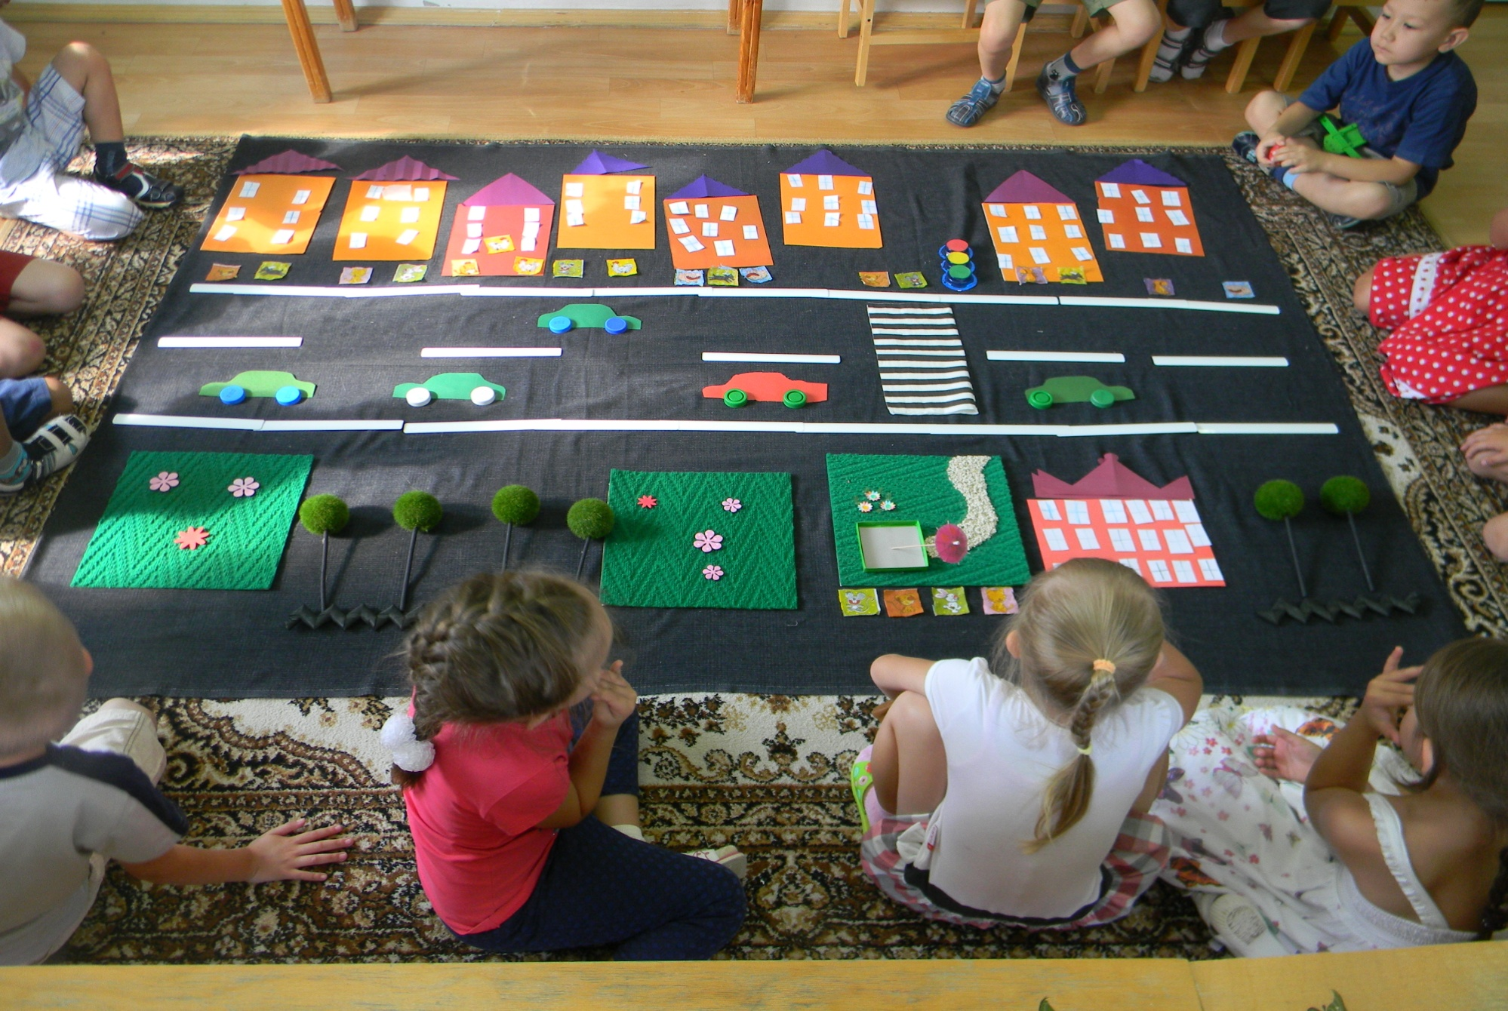
Вот такой результат коллективной работы !

Slide 6
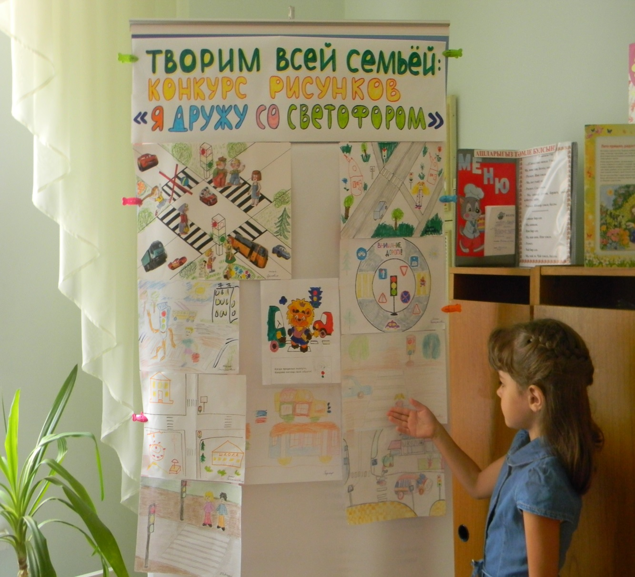
Совместная деятельность педагогов и родителей по профилактике ДДТТ
Конкурс рисунков «Я дружу со светофором»

Slide 7
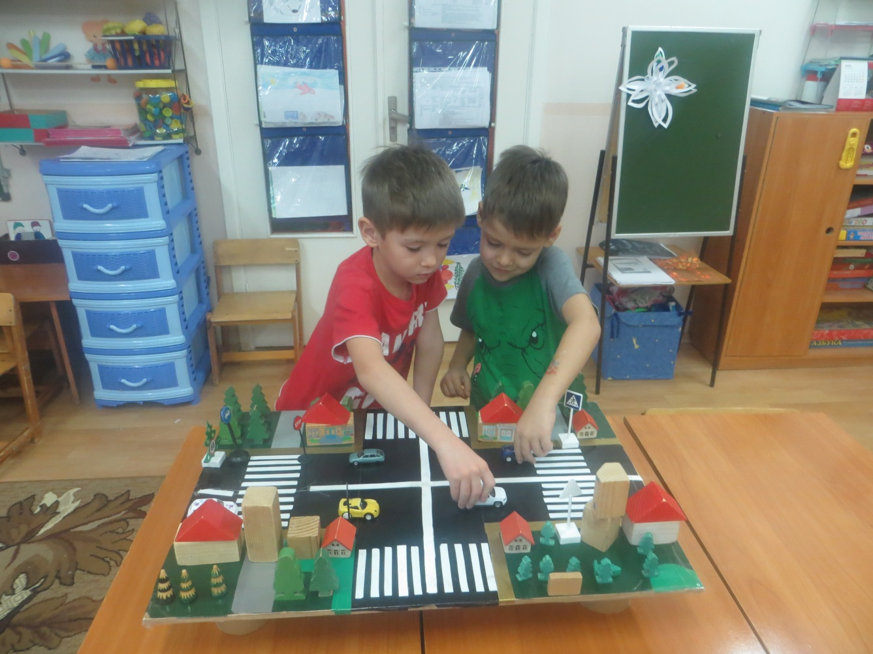
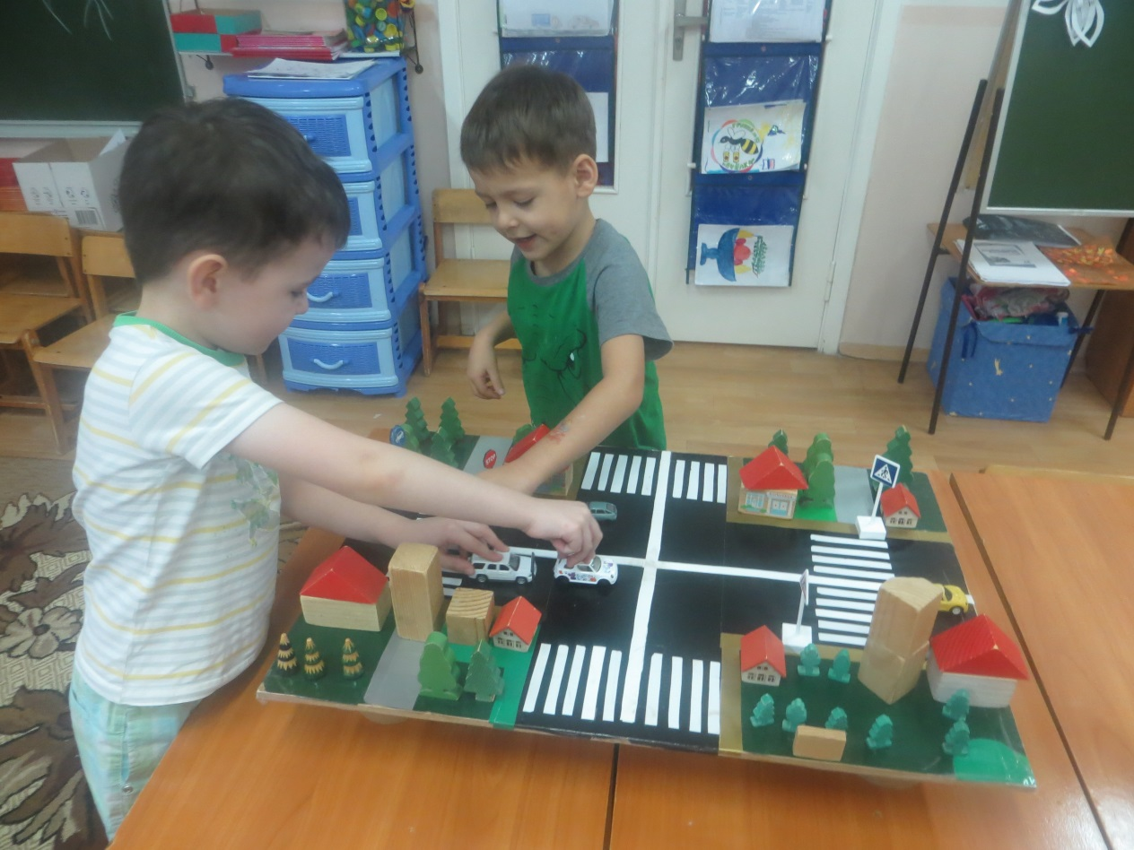
Мальчики с удовольствием используют в своих играх макеты , закрепляя правила дорожной азбуки

Slide 8
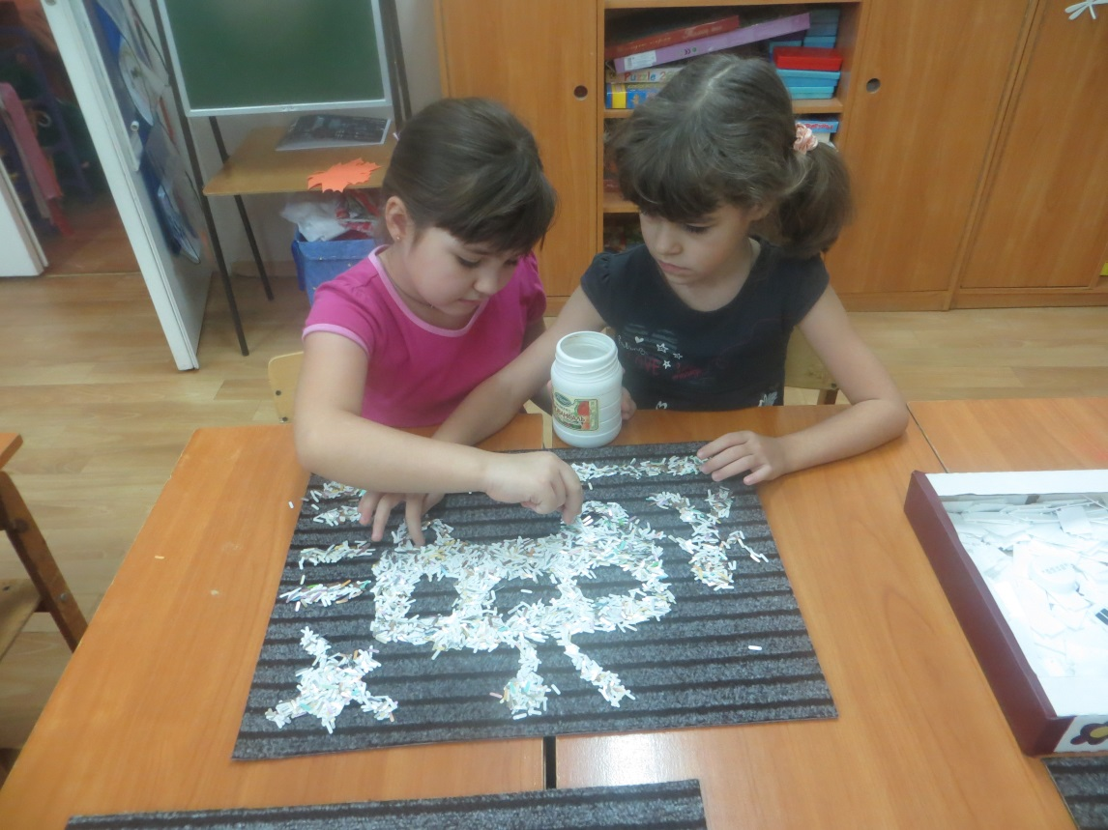
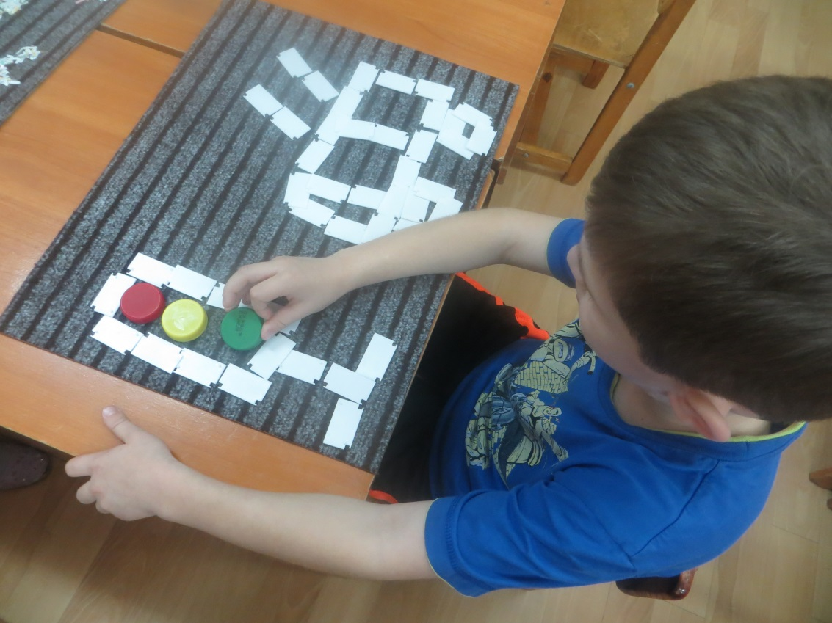
Дети с удовольствием моделируют различные транспортные средства и закрепляют правила дорожного движения с помощью конструктора для плоскостного моделирования

Slide 9
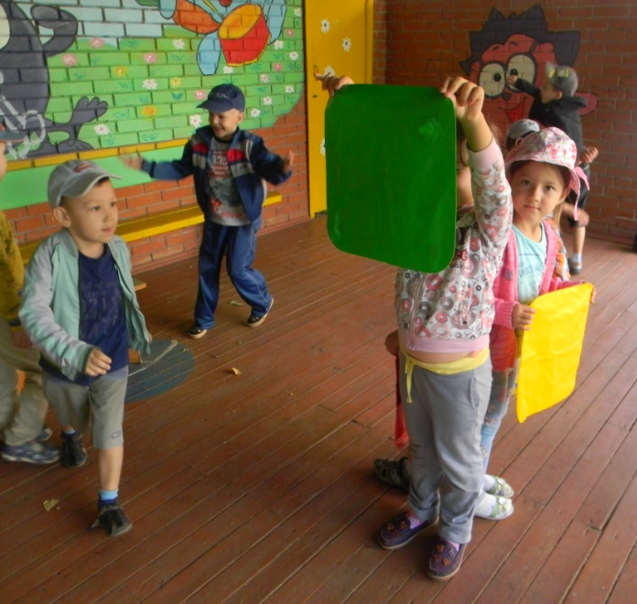
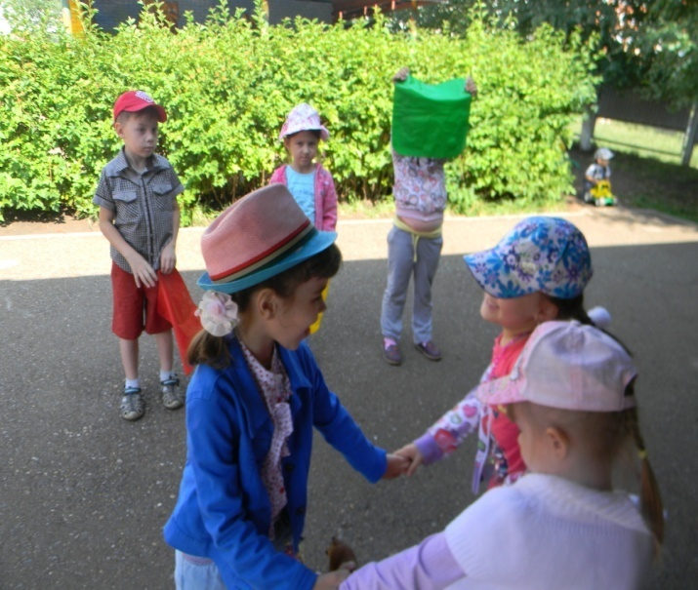
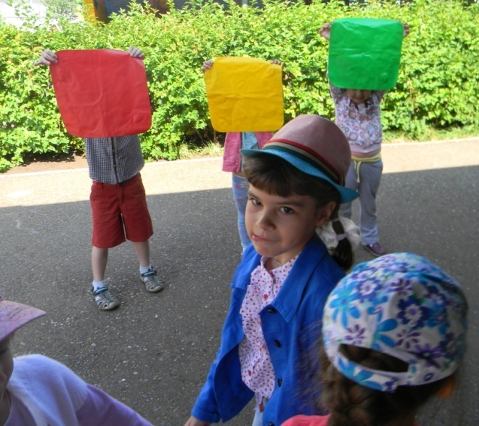
На прогулках мы любим играть в подвижные игры
«Красный, желтый, зеленый» и «Пешеход, не зевай», повторяя дорожную азбуку.

